Slide 1
SESSION 2 : BC2
Didactique et théories de l'apprentissage
Mercredi après-midi 14 et jeudi 15 avril
OBJECTIFS :
Mettre en lien pédagogie, andragogie et théories de l’apprentissage
Identifier les besoins de l’adulte en formation
Découvrir le concept de schèmes et la théorie des champs conceptuels
Comprendre les enjeux de la didactique (pro) et les liens avec les situations de travail

Slide 2
Mercredi apm : accueil
Accueil : → les formateurs
Dans vos valises … (tour de table) : un mot-souvenir-apprentissage pour illustrer la 1ère session BC2 + un mot pour dire ce qui qui a fait écho dans vos pratiques pro au BC2
Présentation des objectifs de la session
Retours sur les travaux postés sur le padlet
1 h

Slide 3
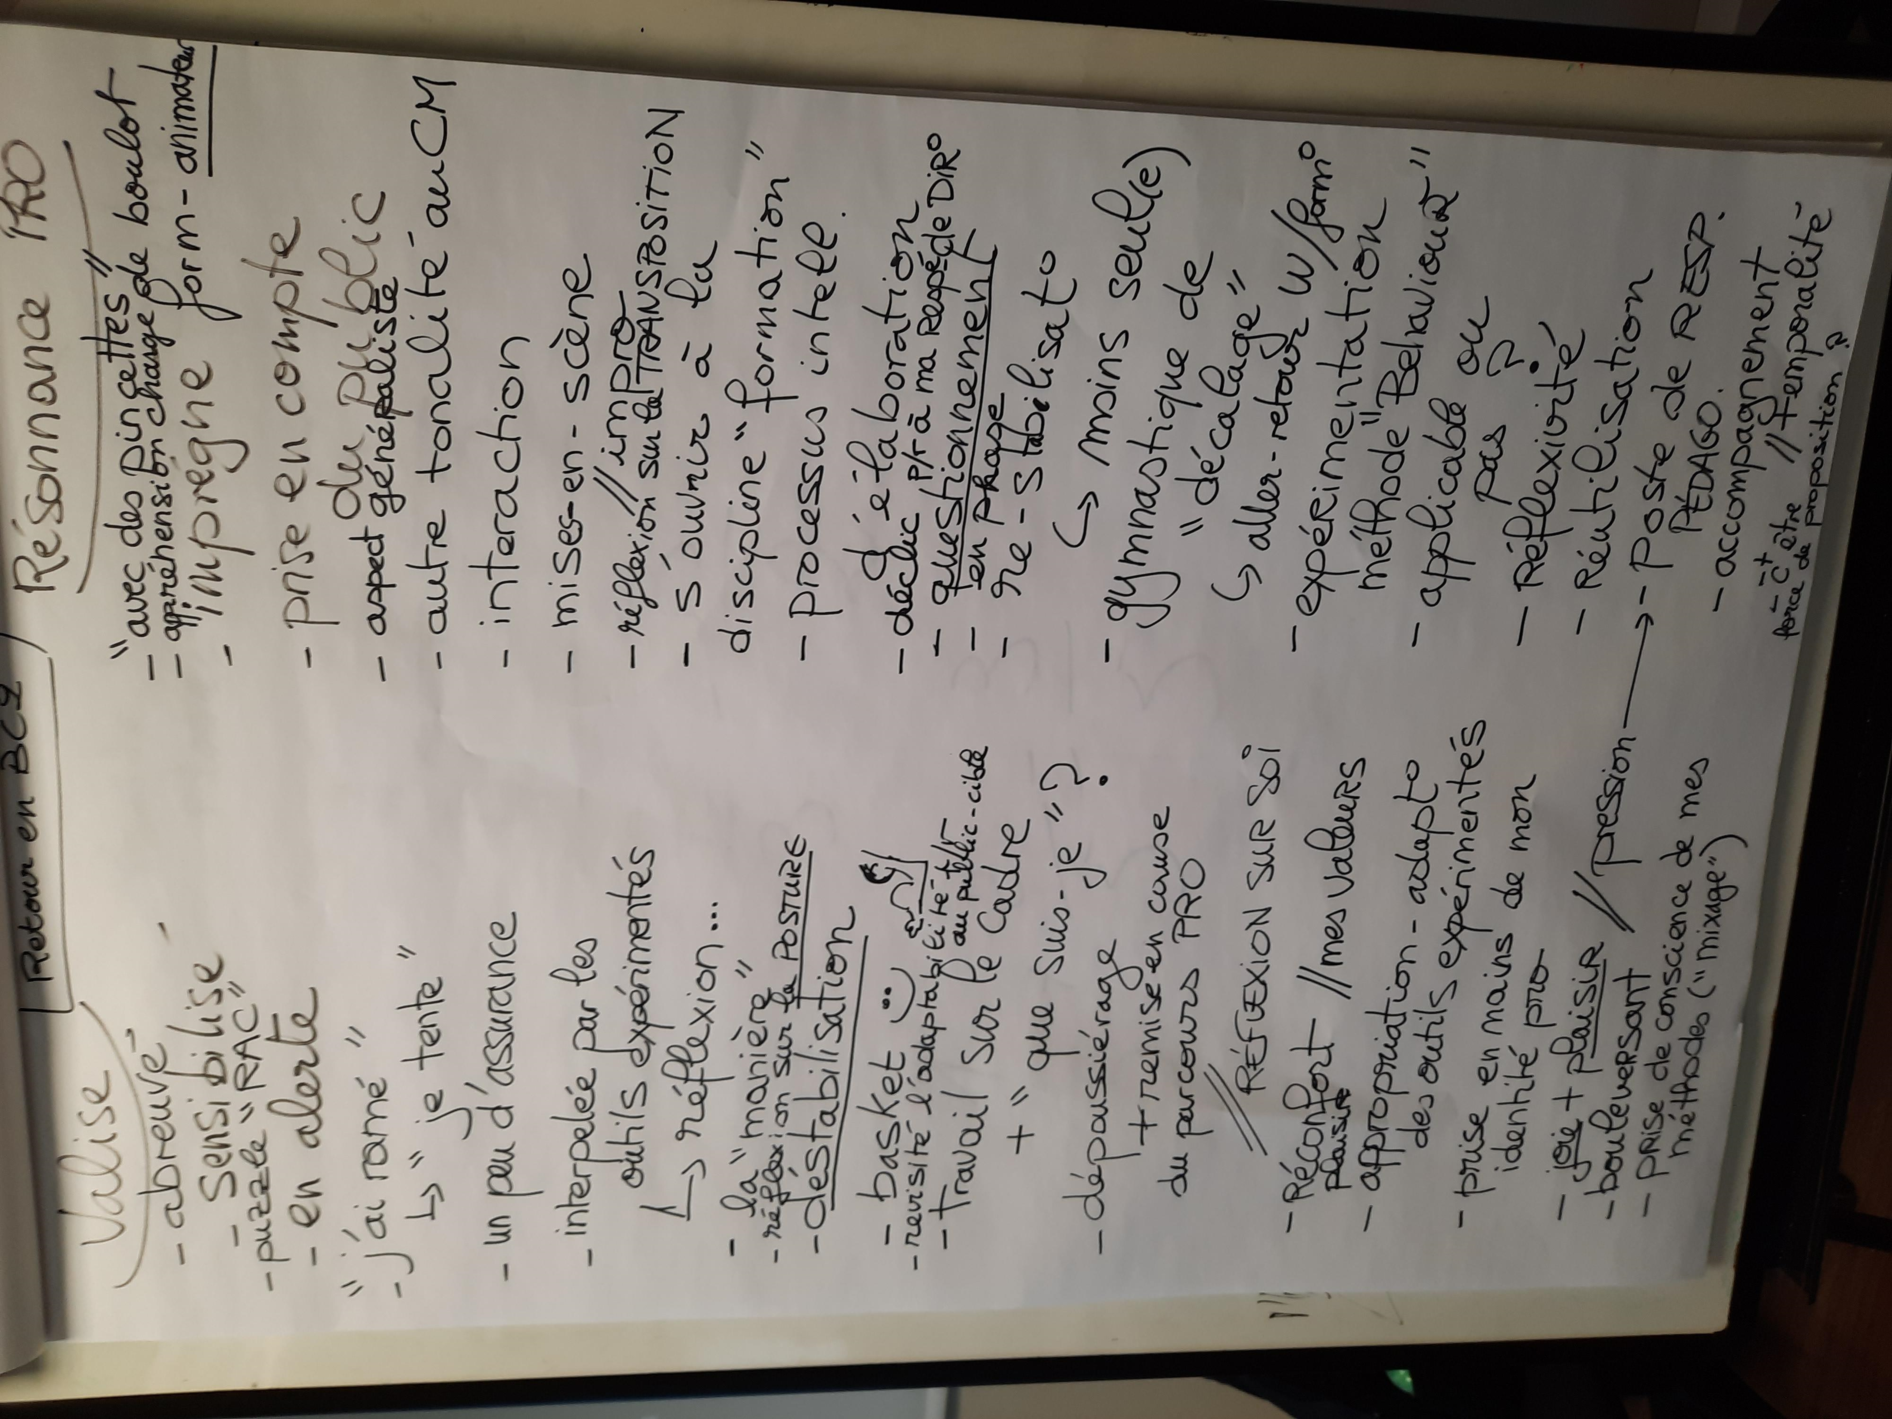
Qu’avez-vous mis dans votre valise lors de la session 1 ?
Quelles résonnances dans votre univers pro ?

Slide 4

OBJECTIFS DE LA SESSION 2 – BC2
Mettre en lien pédagogie, andragogie et théories de l’apprentissage
Identifier les besoins de l’adulte en formation
Découvrir le concept de schèmes et la théorie des champs conceptuels
Comprendre les enjeux de la didactique (pro) et les liens avec les situations de travail

Slide 5
Mercredi apm : andragogie & théories de l’apprentissage
1h15
1er temps : 4 situations de formation à l’aune des théories de l’apprentissage
Activité : Exposés
  présentations de situations de formation (travaux d’intersession)
  en lien avec des théories de l’apprentissage
  par les 4 groupes
Chaque groupe expose : 10 mn / gp - s’en suit un temps d’échanges et de feedback en plénière : 5 mn / gp
Phase « méta » :
  Comment a travaillé le groupe en intersession et distanciel ?
  Qu’est-ce que ces exposés apportent? Qu’est-ce que ce travail apporte ?

Slide 6
VOS EXPOSES sur le PADLET : https://padlet.com/chdouiller/5v7ex1mul5nmw0kt
Accompagnés des fiches de synthèse sur les théories de l’apprentissage : documents à partager (et potasser ?) ;) ☺

Slide 7
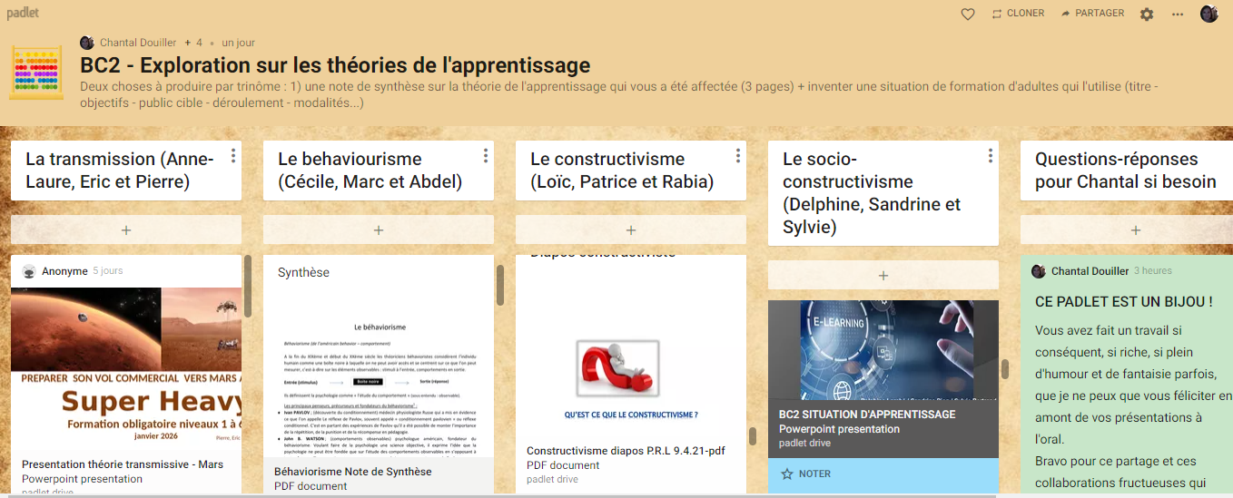

Slide 8
Pause – 15 mn
Retour a 16H

Slide 9
Mercredi apm : andragogie & théories de l’apprentissage
2ème temps : Qu’est-ce que l’andragogie ? Quels sont les besoins des adultes en formation ?
1h
Activité : scénario catastrophe (en 2 groupes)
Gp A : le scénario catastrophe de la mise en œuvre d’une formation en présentiel / Gp B : le scénario catastrophe de la mise en œuvre d’une formation en distanciel
  Préparation en sous-groupe – 20 mn
  Exposé + échanges – 20 mn
Remédiation : « pour éviter la catastrophe » → construction des préceptes du péda-andragogue avec le groupe – 20 mn
→ Synthèse théorique ANRAGOGIE le lendemain matin

Slide 10
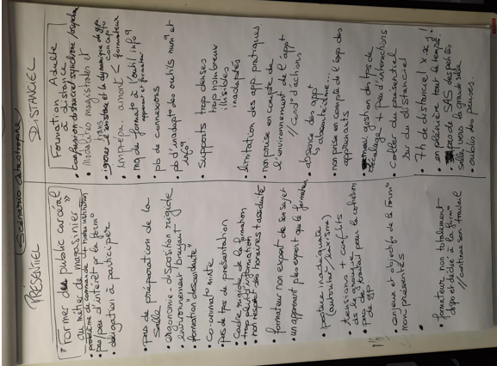
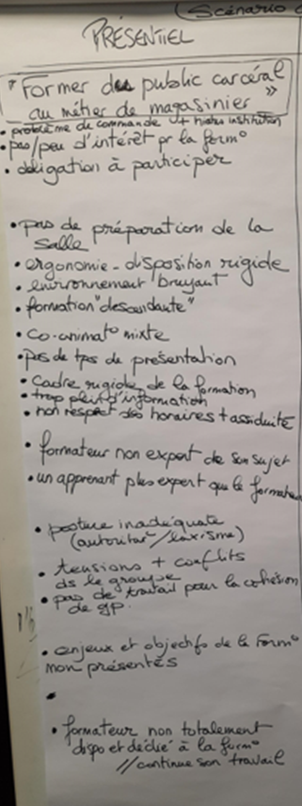
Scénario catastrophe : la mise en œuvre d’une formation en présentiel
Les facteurs de risques ou d’échec …

Slide 11
Scénario catastrophe : la conception d’une formation en distanciel
Facteurs de risque ou d’échec…

Slide 12
Les préceptes du « péda-andragogue »
Toujours tu respecteras et prendras en compte la personne formée
S’adapter → formateur « couteau suisse »
Utiliser une pédago adaptée au public cible
Être expert le plus possible dans le domaine que l’on veut / doit transmettre
Proposer de l’auto et co-évaluation
Être à l’écoute
Promouvoir les interactions, le jeu dans le groupe
Accepter que l’apprenant nous apprend aussi des choses et lui laisser la place → s’inscrire dans un principe d’altérité
Penser des temps de présentations type « brises glace » → favoriser une bonne dynamique de gp
Évaluer la fatigue de l’apprenant
Prévoir des temps de feed-back réguliers avec les apprenants + valorisation régulière
Négocier les objectifs, remédier, différencier pour les « moins motivés »
Prendre en compte les prérequis de l’apprenant
L’adulte apprend s’il comprend
Prendre en compte le vécu et l’expérience des participants
Aborder la question de l’éval avec tact
Accepter que l’apprenant a une démarche indépendante et qu’il évolue dans ses apprentissages
Bien analyser les besoins des apprenants et du prescripteur et les comprendre
Créer un climat et environnement favorable à la formation
Donner du sens au projet de formation de l’apprenant
Construire des séquences avec des objectifs explicites
Choisir des méthodes adaptées aux objectifs (et réadaptables)
Savoir accueillir l’apprenant dans sa globalité + attitude d’accueil
Accompagner le parcours de la personne en formation
Éviter la surcharge mentale
Anticiper les dérives, penser l’imprévu

Slide 13
LES PRECEPTES DU PEDA-ANDRAGOQUE
Georges Chappaz – Hermès Formation – Conseil - Création
1 Tu ex­pli­que­ras de fa­çon que l’apprenant puisse com­prendre.
2 Tu dé­fi­ni­ras tes ob­jec­tifs et les fe­ras re­con­naître par lui.
3 Tu éva­lue­ras au pré­a­lable ses ni­veaux de connais­sances et ses centres d'in­té­rêt.
4 Tu fe­ras confiance à l’apprenant et t'in­té­res­se­ras à lui.
5 Ta su­pé­rio­ri­té ne ma­ni­fes­te­ras ni l’apprenant ne dé­cou­ra­ge­ras.
6 A com­mu­ni­quer ton sa­voir, tu pren­dras plai­sir.
7 Tu im­pli­que­ras pro­gres­si­ve­ment l’apprenant dans son propre ap­pren­tis­sage et dé­com­po­se­ras en phases im­por­tantes son ef­fort.
8 Tu dé­ter­mi­ne­ras au­pa­ra­vant les points-clés à faire com­prendre et les contrô­le­ras au fur et à me­su­re.
9 Tu or­ga­ni­se­ras les er­reurs de l'apprenant et tu lui fe­ras dé­cou­vrir ce qu'il doit ap­prendre.
10 Tu sus­ci­te­ras sa ré­flexion et la gui­de­ras pro­gres­si­ve­ment plu­tôt que de faire toi-mê­me.
11 Un cli­mat d'in­té­rêt et de confiance tu crée­ras et ex­pli­que­ras le pour­quoi des connaissances à acquérir et des compétences à construire.

Slide 14
Jeudi matin : accueil
Accueil :
L’échelle du temps ? = réveil pédagogique (tour de table)
Au programme de la matinée :
    Synthèse sur ANDRAGOGIE : apports théoriques
    Débat et jeu PRISME avec Georges
    Casse-tête d’experts sur la DIDACTIQUE
45’

Slide 15
1er temps : point sur l’andragogie
Et les apprentissages

Slide 16
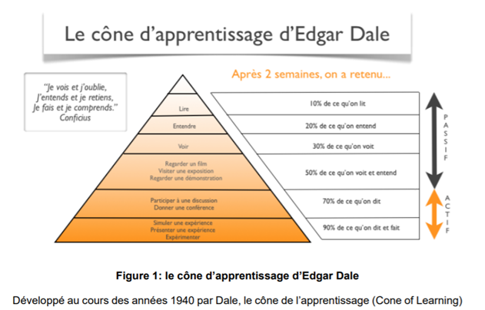

Slide 17
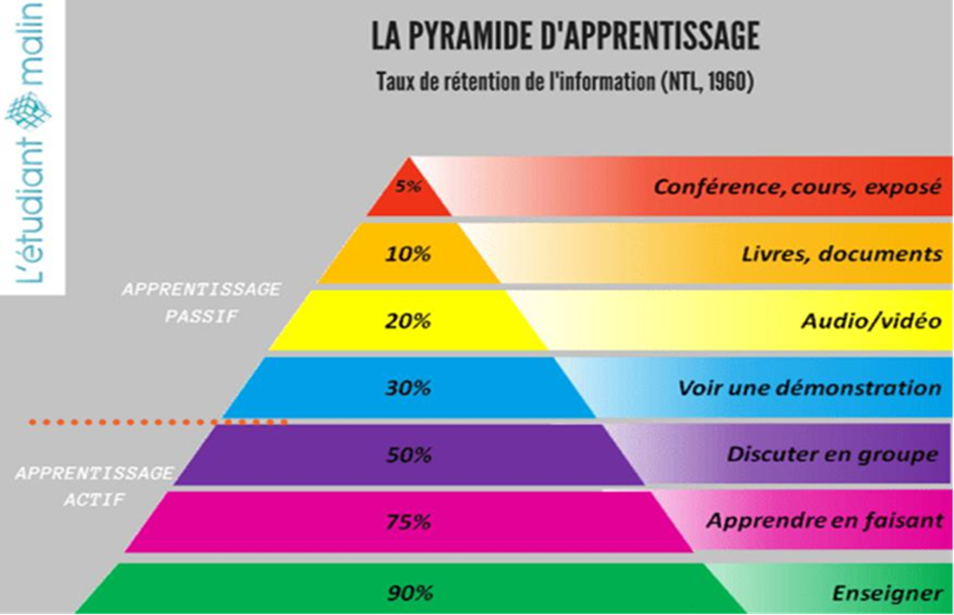

Slide 18
A RETENIR : andragogie
4 principes de base (Knowles)
Centration sur l’apprenant pour son autonomie, son auto-diagnostic, son auto-évaluation, son acceptation, sa coopération
L’adulte apprend à partir de l’expérience
L’apprentissage est lié aux tâches développementales – la motivation est extrinsèque
L’application immédiate des apprentissages (centration sur la personne plus que sur les programmes)

Slide 19
A RETENIR : andragogie
d’où des préconisations en formation d’adultes :
Instaurer un climat de confiance et de reconnaissance propice aux apprentissages
Diagnostiquer les besoins
Créer un mécanisme de planification et de régulation incluant les apprenants
Formuler et expliciter les objectifs, concevoir des expériences de l’apprentissage
Penser l’évaluation de la formation

Slide 20
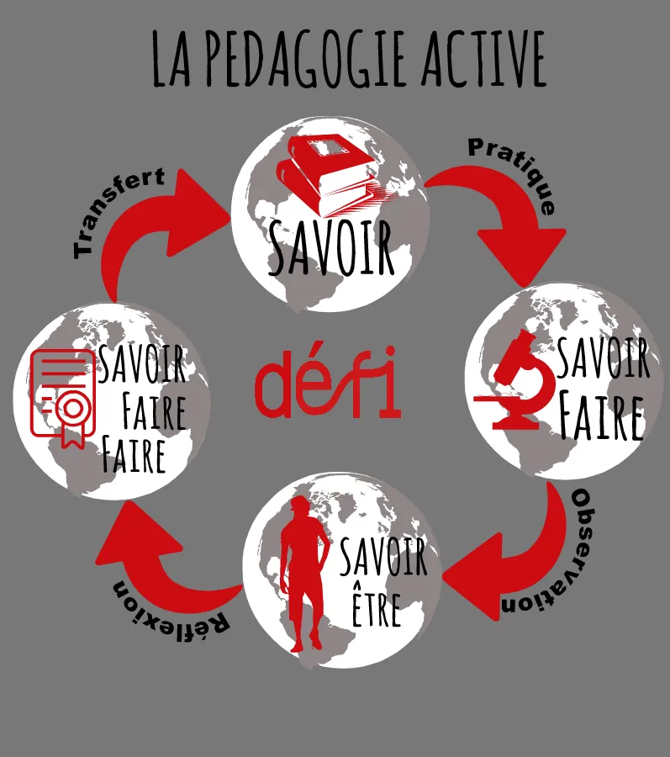
A RETENIR : andragogie
PRINCIPES PRATIQUES :
  Réponse aux besoins pour motiver
  Participation active
  Expérience vécue
  Résolution de problèmes
  Application immédiate
  Partage, analyse et mutualisation de pratiques
Kant «La pratique sans la théorie est aveugle. La théorie sans la pratique est impuissante».

Slide 21
C’est en faisant que l’on apprend ! A l’inverse de la pédagogie traditionnelle qui part de la théorie pour aller vers la pratique, la pédagogie active préconise des situations d’investigation, d’expérimentation et de recherches.
Quelques postulats liés à la pédagogie active :
– On apprend par l’expérience pratique, pas seulement dans un contexte académique => apprentissage expérientiel
– On apprend mieux avec les autres => socioconstructivisme. apprentissage collaboratif
– On apprend mieux quand on rencontre un problème particulier => apprentissage par problème
– On apprend mieux quand on est impliqué dans un projet particulier = apprentissage par projet
Manifeste de la Pédagogie active :
« Pour former des adultes qui se démarqueront par :
- leur degré d’ouverture à la nouveauté,
- leur aptitude à gérer le changement et à s’y adapter ainsi que
- leur capacité à tirer profit de l’incertitude que tout cela génère. »

Slide 22
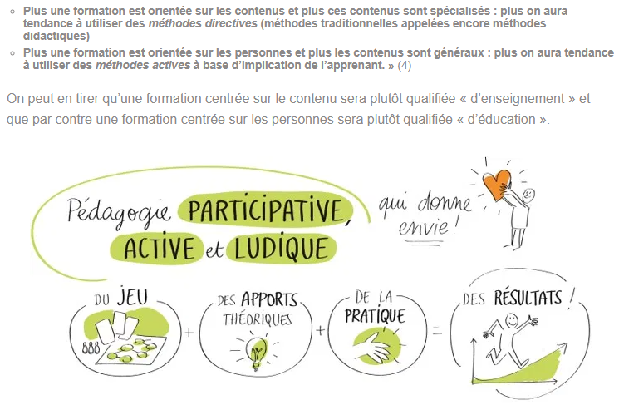

Slide 23

jeudi matin, la didactique & théories de l’apprentissage
1h
2ème temps : « La théorie en actes »
Activité : conférence-débat avec Georges Chappaz & Jeu de cartes PRISME EDUCATION
Concepts de schèmes, de champs conceptuels… Piaget, Vergnaud, Rogers notamment
Temps de foire aux questions

Slide 24
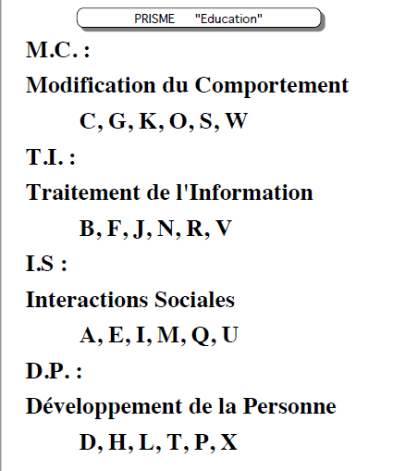
Outil PRISME
Décodage des résultats obtenus apr le choix des cartes
M. Georges Chappaz © ,

Slide 25
Pause – 15 mn
Retour a 11H00

Slide 26
Le Développement de la Personne
La personnalité selon Carl Rogers…
Carl Rogers conçoit la personnalité comme deux ensembles qui se chevauchent : l'un est la Structure du Soi, l'autre est l’Expérience Vécue. Pour Rogers, chez une personne, ces deux ensembles ne se recouvrent jamais totalement.
La partie de la Structure du Soi qui se trouve à l'extérieur de l’Expérience Vécue ne peut se confronter à la “résistance du réel” (fantasmes, croyances, …), tandis que les expériences non prises en compte, non conscientisés et analysées, voire reniées par la Structure du Soi restent étrangères et prennent souvent un aspect parfois menaçant (cf. le refoulé, l’inconscient, …).
Georges Chappaz – Hermès Formation-Conseil-Création
Georges Chappaz – Hermès Formation-Conseil-Création
Georges Chappaz – Hermès Formation-Conseil-Création

Slide 27
Le Développement de la Personne
La personnalité selon Carl Rogers…
Eléments de la structure
qui se sont confrontés
au “réel” en prenant en
compte une ou plusieurs
expériences vécues.
Eléments incapables de se
confronter aux éléments
de l’environnement
Expériences
non conscientisées
ou refoulées
Georges Chappaz – Hermès Formation-Conseil-Création
Georges Chappaz – Hermès Formation-Conseil-Création
Georges Chappaz – Hermès Formation-Conseil-Création
Georges Chappaz – Hermès Formation-Conseil-Création

Slide 28
Le Développement de la Personne
La congruence
Cette notion désigne la coïncidence entre le vécu interne de la personne, la conscience qu’elle en a et sa manière de l’exprimer (voir la zone B sur la diapo précédente)
« Lorsqu’une personne fortement non congruente communique, elle n’est pas présente dans ce qu'elle dit. » (C. Rogers)
De nombreuses expériences vécues ne sont ni reconnues, ni conscientisés et en conséquence non analysées par ces personnes, qui ne peuvent pas découvrir la signification de leur Soi dont de nombreuses bases restent à découvrir et à accepter…
De larges zones de la Structure du Soi restent sans analyse, sans évaluation, ni contact avec les expériences vécues et contemporaines.
Georges Chappaz – Hermès Formation-Conseil-Création

Slide 29
Le Développement de la Personne
C’est le passage d’une personne…
D’un état de faible
congruence
à
Un état de plus forte
congruente
Georges Chappaz – Hermès Formation-Conseil-Création

Slide 30
Le Développement de la Personne
L’empathie
« L'empathie ou la compréhension empathique consiste en la perception la plus proche possible du cadre de référence d'autrui. […]
C'est percevoir le monde subjectif d'autrui “comme si” on était cette personne ; sans toutefois jamais perdre de vue qu'il s'agit d'une situation ou l’interprétation est toujours présente. […]
L’empathie implique donc que, par exemple, on éprouve la peine ou le plaisir d'autrui, et qu'on en perçoive la cause comme il la perçoit (c'est-à-dire qu'on explique ses sentiments ou ses perceptions comme il se les explique), sans jamais oublier qu'il s'agit des expériences et des perceptions de l'autre. » (C. Rogers , La Liberté d’apprendre)
Georges Chappaz – Hermès Formation-Conseil-Création

Slide 31
Le Développement de la Personne
Impacts dans la formation
« Nous soutenons […] que la mise en place d’un apprentissage ne dépend pas que des savoir-faire pédagogiques du formateur, pas plus que de son excellence dans un domaine particulier et pas davantage de l'agencement du programme d'études qu'il a mis au point. Elle ne dépend, ni de sa façon d'utiliser des auxiliaires audiovisuels, […], et pas davantage du nombre de livres utilisés, bien que ces différents éléments puissent, à un moment ou un autre, s'avérer fort utiles…
Non ! Un véritable apprentissage est conditionné par la présence d'un certain nombre d'attitudes dans la relation personnelle qui s'instaure entre celui qui “facilite” l'apprentissage et celui qui apprend. » (C. Rogers)
Georges Chappaz – Hermès Formation-Conseil-Création

Slide 32
jeudi matin: la didactique, qu’est-ce que c’est ?
1er temps : Les concepts de la didactique
Modalités du travail en sous-groupes
1h30’
Activité : casse-tête d’experts
Vous allez lire et décrypter différents textes sur la didactique
Exposés + production de chaque groupe
Feedback + Phase « méta »
Synthèse théorique → APM
Lecture individuelle : 10 -15 mn
1er TOUR : Rassemblement en sous-groupes d’experts pour en faire la synthèse à retenir – 20 mn
    GPA : texte 1 – Delphine, Sandrine, Sylvie
    GPB : texte 2 – Cécile, Marc, Abdel
    GPC : texte 3 – Patrice, Loïc, Rabia
    GPD : texte 4 – Anne-Laure, Pierre, Eric
2ème TOUR : mixage des « experts » en 3 sous-groupes d’apprentissage pour produire une affiche de synthèse sur les fondamentaux en didactique – 15mn
FINAL : 3 présentateurs pour exprimer ce qui a été retenu et compris à travers les affiches + échanges en plénière – 30 mn
FAQ à l’issue avec Georges – 10 mn

Slide 33
Qu’est-ce que la didactique et la didactique professionnelle ?
Activité « casse tête d’experts » : 1er tour
OBJECTIFS : 1) lire pour comprendre ; 2) mettre en commun pour faire une synthèse des idées forces du texte
Lecture individuelle : 10 -15 mn
1er TOUR : Rassemblement en sous-groupes d’experts pour en faire la synthèse à retenir – 20 mn
    GP 1 : texte 1 – Delphine, Sandrine, Sylvie
    GP2 : texte 2 – Cécile, (Marc), Abdel – Loïc en renfort
    GP3 : texte 3 – Patrice, Loïc, Rabia
    GP4 : texte 4 – Anne-Laure, Pierre, Eric

Slide 34

Pause REPAS
Retour a 13H30

Slide 35
Jeudi aprem : POURSUITE
Fin des travaux de groupes et exposés
Apports théoriques :
LA NOTION DE SCHEME – avec Georges : débat et échanges
Didactique et pédagogie
Les triangles pédagogiques et didactiques au cœur de l’action d’enseigner et de former
1ère définition de la didactique pro

Slide 36
Qu’est-ce que la didactique et la didactique professionnelle ?
Activité « casse tête d’experts » : 2ème tour
OBJECTIFS : 1) apprendre des autres les notions portées par les différents textes; 2) produire ensemble une synthèse sur la didactique et la didactique pro
2ème TOUR : mixage des « experts » en 3 sous-groupes d’apprentissage pour produire une affiche de synthèse sur les fondamentaux en didactique – 30 mn
FINAL : 3 présentateurs pour exprimer ce qui a été retenu et compris à travers les affiches + échanges en plénière – 1h
FAQ avec Georges : la notion de schème
    GPA : Delphine, Cécile, Patrice, Anne-Laure Sandrine, Sylvie
    GPB : Sandrine, Loïc, Marc, Abdel
    GPC : Sylvie, Rabia, Pierre, Eric

Slide 37
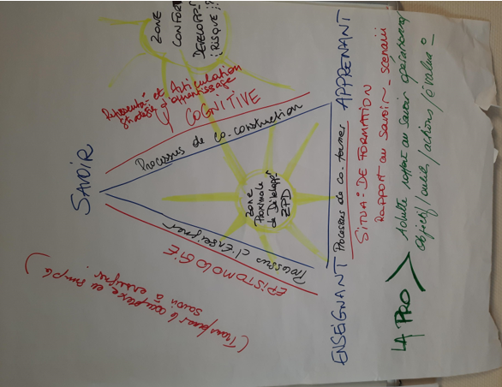
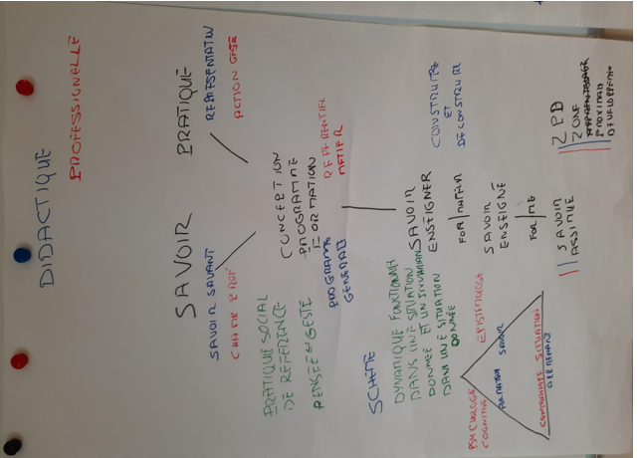

Slide 38
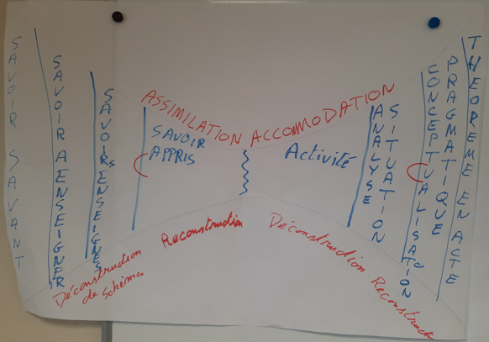

Slide 39
LA THÉORIE DES CHAMPS CONCEPTUELs selon Gérard Vergnaud (synthèse)
Les recherches en didactique sont structurées par 3 principaux cadres théoriques :
I - La théorie des situations (Guy Brousseau)
  Certaines situations d'en­seignement peuvent favoriser l'acquisition de nouvelles connaissances si l'on fait un choix judicieux du contexte de l'apprentissage (travail en groupes, débats, etc.), de ses supports (énoncés des activités, moyens matériels, etc.) et du contrat didactique adopté.
II - La théorie de la transposition didactique (Yves Chevallard)
  Elle met en évidence les transformations des savoirs savants en savoirs à enseigner puis en savoirs enseignés.
III - La théorie des champs conceptuels (Gérard Vergnaud)
  La théorie des champs conceptuels s'intéresse aux pré-requis nécessaires aux nouveaux apprentissages, à la façon dont les connaissances doivent se succéder en harmonie avec la maturité cognitive de l'apprenant et aux conceptions des apprenants.

Slide 40
LA THÉORIE DES CHAMPS CONCEPTUELs selon Gérard Vergnaud (synthèse)
Dans cette théorie des champs conceptuels, il est possible de distinguer 2 classes de situations :
  1 - des classes de situations pour lesquelles le sujet dispose dans son répertoire des compétences nécessaires au traitement relativement immédiat de la situation ;
  2 - des classes de situations pour lesquelles le sujet ne dispose pas de toutes les compétences nécessaires, ce qui l'oblige à un temps de réflexion et d'exploration, à des hésitations, à des tentatives avortées, et le conduit éventuellement à la réussite, éventuellement à l'échec.
Le concept de schème est important pour les deux classes de situations.
Le schème est une organisation invariante de la conduite pour une classe de situations données. Le fonctionnement cognitif d'un sujet en situation repose sur le répertoire des schèmes disponibles.

Slide 41
LA THÉORIE DES CHAMPS CONCEPTUELs selon Gérard Vergnaud (synthèse)
Un schème comporte :
1 - des invariants opératoires qui pilotent la reconnaissance par le sujet des éléments pertinents de la situation, et la prise d'information sur la situation à traiter ;
  Il existe de trois types d'invariants opératoires :
    des invariants de type proposition : ils sont susceptibles d'être vrais ou faux, les théorèmes-en-acte sont des invariants de ce type.
    des invariants de type fonction propositionnelle : ils ne sont pas susceptibles d'être vrais ou faux, mais ils constituent des briques indispensables à la construction des propositions, les concepts-en-acte ou les catégories-en-acte sont des invariants de ce type.
    des invariants de type argument : les arguments peuvent être des objets matériels, des personnages, des relations, des nombres, et des propositions.
2 - des règles d'actions de type : "si ... alors ..." qui permettent de générer la suite des actions du sujet ;
3 - des anticipations du but à atteindre ;
4 - des inférences qui permettent de "calculer" les règles et les anticipations à partir des informations et du système d'invariants opératoires dont dispose le sujet.

Slide 42
LA THÉORIE DES CHAMPS CONCEPTUELs selon Gérard Vergnaud (synthèse)
Une approche psychologique et didactique considère un concept comme un ensemble d'invariants utilisables dans l'action.
Un concept est alors représenté sous la forme d’un triplet de trois ensembles : C = (S, I, cp) avec
  S : l'ensemble des situations qui donnent du sens au concept (la référence) ;
  I : l'ensemble des invariants sur lesquels repose l'opérationnalité des schèmes (le signifié) ;
  cp : l'ensemble des formes langagières et non langagières qui permettent de représenter symboliquement le concept, ses propriétés, les situations et les procédures de traitement (le signifiant).

Slide 43
LA THÉORIE DES CHAMPS CONCEPTUEL selon Gérard Vergnaud (synthèse)
On considère un champ conceptuel comme un ensemble de situations.
Toute situation complexe peut être analysée comme une combinaison de tâches dont il est important de connaître la nature et la difficulté propres.
Les processus cognitifs et les réponses du sujet sont fonction des situations auxquelles ils sont confrontés.
Il existe une grande variété de situations dans un champ conceptuel donné, et les variables de situation sont un moyen de générer de manière systématique l'ensemble des classes possibles.
Les connaissances des apprenants sont façonnées par les situations qu'ils ont rencontrées et maîtrisées progressivement au cours de leur existence.
Les schèmes organisent la conduite du sujet pour une classe de situations données. Ils organisent à la fois son action et l'activité de représentation symbolique, notamment langagière, qui accompagne cette action. D'une manière générale, le traitement d'une situation nouvelle s'accompagne d'une activité langagière et symbolique.

Slide 44
LA THÉORIE DES CHAMPS CONCEPTUELs selon Gérard Vergnaud (synthèse)
La fonction du langage et des autres signifiants est triple :
  - aide à la désignation et donc à l'identification des invariants ;
  - aide au raisonnement et à l'inférence ;
  - aide à l'anticipation des effets et des buts et au contrôle de l'action.
L'activité langagière favorise l'accomplissement de la tâche et la résolution du problème rencontré.
Synthèse réalisée par M. G. Chappaz

Slide 45
Pause – 15 mn
Retour a 15H30

Slide 46
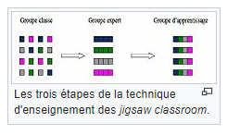
INTERET DU CASSE-TETE D’EXPERTS (Jigsaw classroom classe puzzle)
Les apprenants des classes en puzzle montrent une évolution positive :
  dans leur attrait pour leurs camarades de classe et le développement de leurs relations interpersonnelles et de leurs compétences psychosociales
  Leur estime de soi a également progresse significativement malgré la charge mentale ou le challenge que l’activité suppose
  un plus grand intérêt pour les apprentissages.
Cette technique s’inscrit dans les méthodes d'apprentissage coopératif et peut coexister avec n'importe quelle autre méthode utilisée avec un groupe d’apprenants.
GP CLASSE
GP EXPERTS
GP d’APPRENTISSAGE

Slide 47

A RETENIR : Didactique

Slide 48
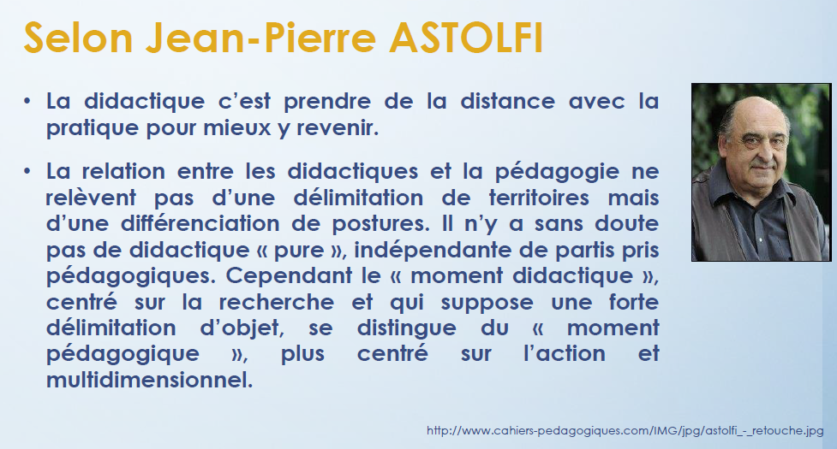
A RETENIR : Didactique

Slide 49
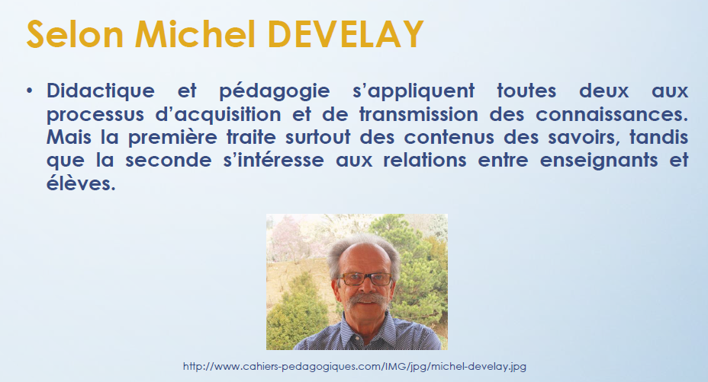
A RETENIR : Didactique

Slide 50
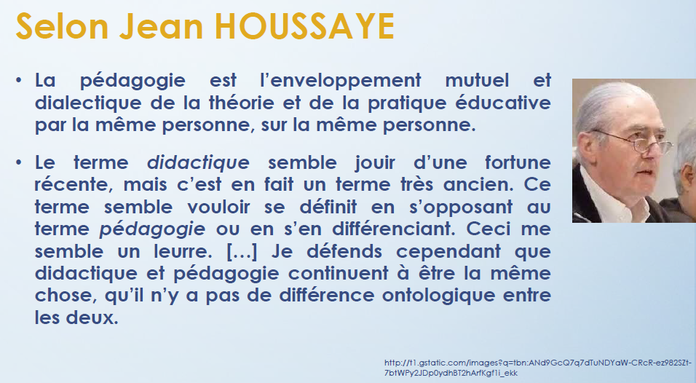
A RETENIR : Didactique

Slide 51
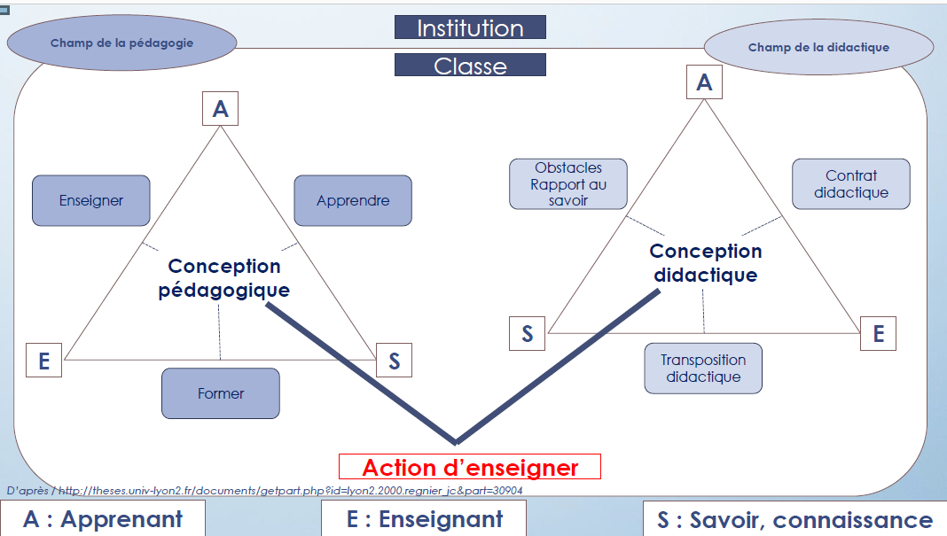

Slide 52
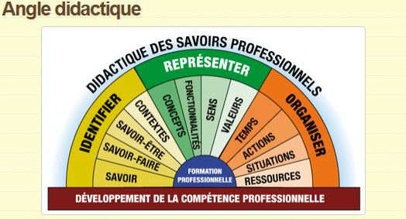
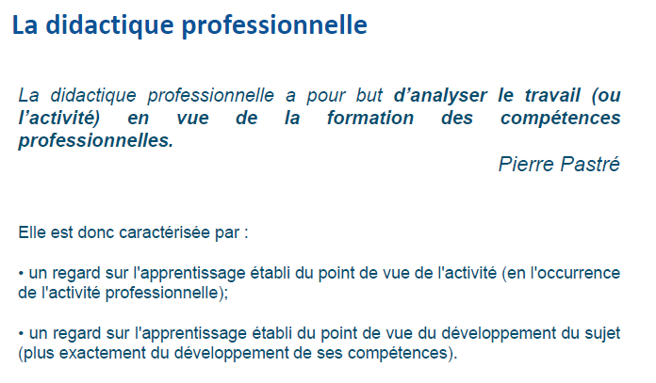
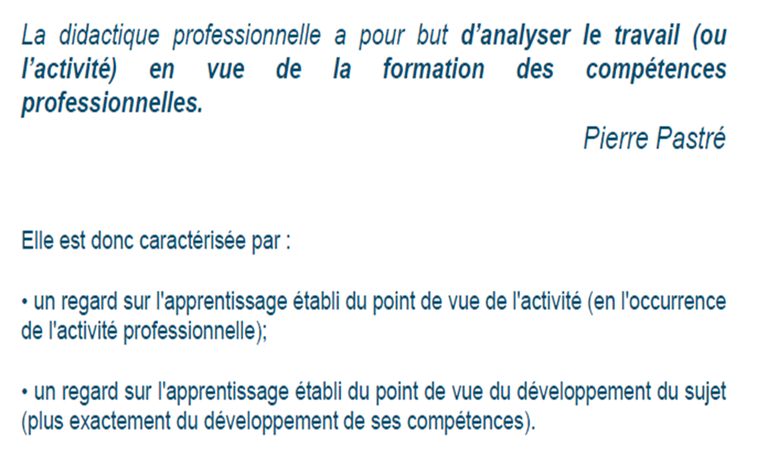
LA DIDACTIQUE PROFESSIONNELLE …
Selon PASTRE :
https://didapro.me/ressources/videos/angle-didactique/

Slide 53
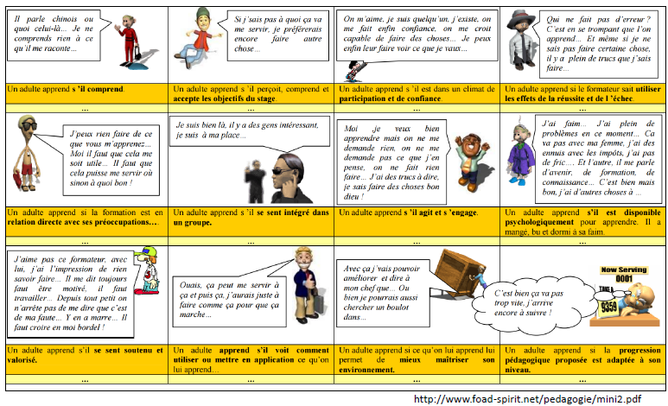
Les besoins de l’adulte en formation

Slide 55
Ces diapositives de synthèse sur la didactique m’ont été inspirées par ma formation au Titre dispensée à l’IFUCOME d’Angers.
Merci à mes formateurs pour nous avoir « légué » ces informations précieuses … ☺

Slide 56
Jeudi soir : évaluation à chaud
20’
Tour de table
Comment chat va ?
→ Ecoute et prise de notes des formateurs

Slide 57
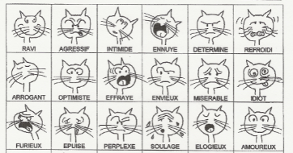
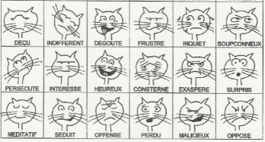
Choisissez 1 à 3 chats selon un ordre d’importance et explicitez votre-vos choix

Slide 58
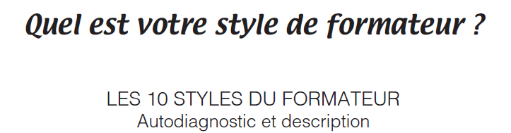

travail d’intersession pour le 5-6 mai
Présentation du travail d’intersession :
  1. Quel type de formateur êtes-vous ?
10’
Dressez votre portrait de formateur
Grâce au questionnaire de Chalvin que je vous enverrai par mail
  À partir de phrases prononcées par des formateurs en activité
  Vous donnez un score à chacune
  Les résultats vont vous donner une idée de votre style
  Nous échangerons à ce propos à l’entrée en session 3 de BC2
  Cela peut vous être utile pour l’IPF ou le portfolio

Slide 59
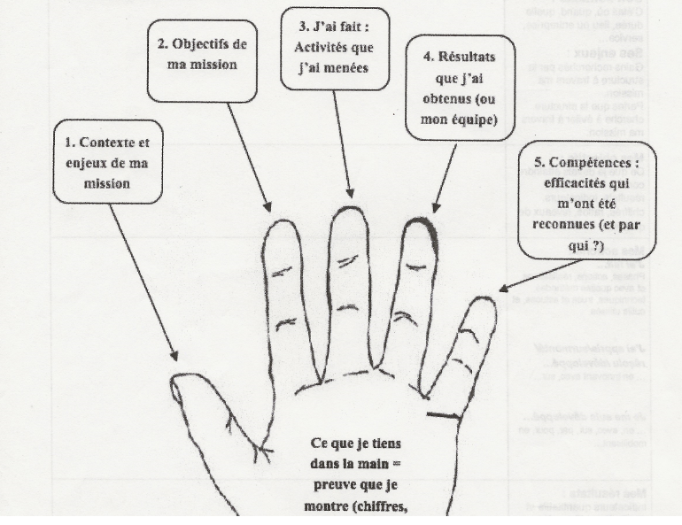
travail d’intersession pour le 5-6 mai
Présentation du travail d’intersession :
  2. Réalisation d’un badge de compétences en lien avec une expérience de formation vécue
10’
Se construire un badge de compétences :
  Contexte et enjeux d’une mission de formation
  Objectifs
  « J’ai fait » = activités menées
  Résultats obtenus
  Compétences : efficacités qui m’ont été reconnues (et par qui)
À présenter à l’oral en 5 mn + badge A4 à afficher

Slide 60


Je vous envoie par mail une fiche de travail d’intersession
D’ici là, digérez, maturez, soufflez… ☺ Et bon week-end de repos après la semaine de présentiel ! Portez-vous bien, prenez soin de vous.

